Slide 1
<>custom query w Omega-PSIR</>
Krzysztof Karch, Biblioteka Główna UMW
krzysztof.karch@umw.edu.pl

Slide 2
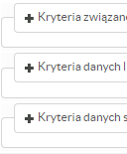
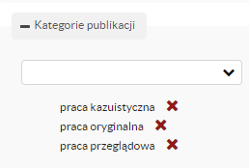
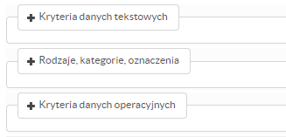
<>Wyszukiwanie w Omedze</>

Slide 3
<>Co to jest custom query?</>
Zapytanie do bazy danych filtrujące rekordy. Zwraca te rekordy, dla których wyrażenie jest prawdą.
Narzędzie wspomagające wyszukiwanie.
Rozszerzenie już istniejących w systemie filtrów.
Umożliwia zapytanie o każde pole w rekordzie.

Slide 4
<>Czym nie jest custom query?</>
Nie jest alternatywą dla już istniejących filtrów.
Nie powinno być stosowane jako pierwsza opcja do wyszukiwania – sprawdźmy już istniejące filtry.
Jeśli jakiegoś zapytania używamy często – zgłośmy Sagesowi i PW potrzebę utworzenia takiego filtru.
Nie jest wygodną formą wyszukiwania.

Slide 5
<>Kiedy używać custom query?</>
Kiedy nie możemy wyszukać inaczej.
Gdy brak filtrów dla danego pola.
Chcąc szczegółowo przeszukać dane pole.

Slide 6
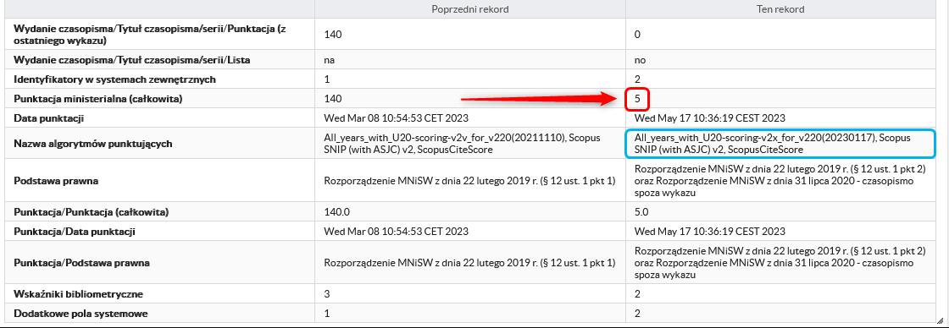
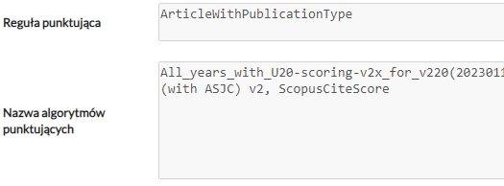
<>Kiedy jeszcze przydaje się custom query?</>
W szczególnych przypadkach.
journalissue/id>0 and scoring/scoreReason>'' and score=5 and rulesetName='All_years_with_U20-scoring-v2x_for_v220(20230117), Scopus SNIP (with ASJC) v2, ScopusCiteScore' and recordStatus='completed'

Slide 7
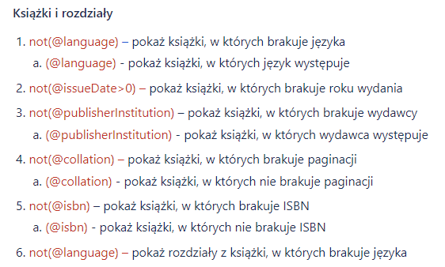
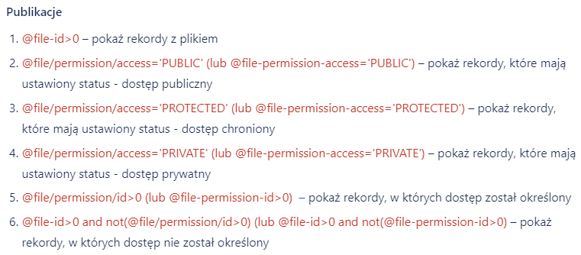
<>Gdzie szukać informacji o custom query</>
Oficjalny podręcznik zawiera bardzo dużo przykładowych zapytań:
Formuły wyszukiwawcze dla wersji do 3.0
Formuły wyszukiwawcze dla wersji od 3.1

Slide 8
<>Budowa custom query?</>
Najprostsze:
@ścieżka do pola operator wartość
@score=0
Pole tekstowe (autor o nazwisku „Nowak” w publikacji”):
@author-surname='Nowak'
@author/surname="Nowak"
Pole liczbowe (rozdziały z lat >= 2020):
@book-issueDate>=2020
@book/issueDate>=2020
Pole liczbowe (artykuły z lat >= 2020):
@journalissue-issueDate>=2020
@journalissue/issueDate>=2020

Slide 9
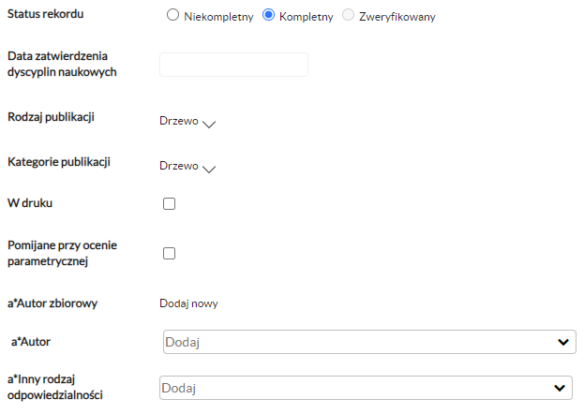
<>Nazwa pola jest w modelu danych.</>

Slide 10
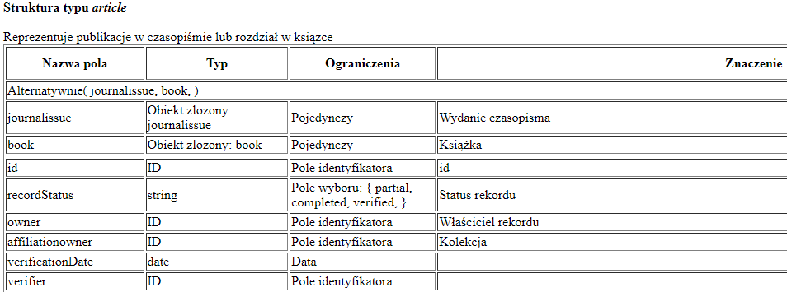
<>Model danych w Omedze.</>
adres_środowiska/doc/all.html
Np.:
https://ppm.umw.edu.pl/doc/all.html
Pojedynczy typ (łatwiej go przeszukać):
adres_środowiska/doc/nazwa_typu/nazwa_typu.html
Np.:
https://ppm.umw.edu.pl/doc/article/article.html

Slide 11
<>Jaki jest typ rekordu?</>
Typ rekordu możemy odczytać z adresu strony profilowej rekordu:
Informacji na dole strony profilowej rekordu:
Adresu w panelu redaktora:

Slide 12
<>Jak pytać o różne typy?</>
Pole tekstowe (string) – czy wypełnione?:
@titleOTH
@titleOTH>'' 2 apostrofy
@titleOTH>0
Wartość logiczna (boolean):
@inPress='false'
@inPress='true'
Liczba całkowita (int – integer):
@score=140
Data (np. data zakończenia doktoratu, od września 2022):
@endDate>='2022-09-01'
@endDate>='2022-09-01T00:00:00.000+01:00' pełna data
@endDate>=xs:dateTime('2022-09-01T00:00:00.000+01:00') też działa
Obiekt powtarzany (artykuły z powiązanym projektem):
@projectmain
@projectmain>0

Slide 13
<>Funkcje pytające o fragment w polu tekstowym.</>
Czy pole zawiera dany tekst:
jcr:like(@details,'%sup%')
jcr:contains(@details,'*sup*')
% dowolna ilość znaków
* dowolna ilość znaków

Slide 14
<>Jak pytać o obiekt złożony?</>
Przykład - spróbujmy wyszukać publikacje gdzie występuje "członek grupy badawczej".
Sprawdzamy model article, odszukujemy w nim pole "Inny rodzaj odpowiedzialności" i zaczynamy tworzyć ścieżkę do pola:
@contributor-
Następnie sprawdzamy model author
@contributor-authorRole

Slide 15
<>Jak pytać o obiekt złożony? cd.</>
Następnie sprawdzamy gdzie model term ma zapisaną nazwę
@contributor/authorRole/namePL='członek grupy badawczej'
article
contributor
author
authorRole
term
namePL 'członek grupy badawczej'

Slide 16
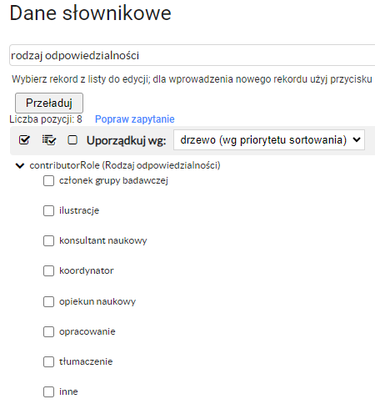
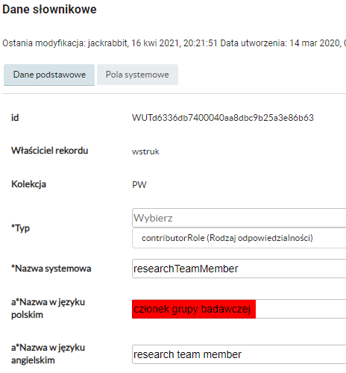
<>Jak pytać o obiekt złożony? cd.</>
Nawet jeżeli szablon dziwnie coś wyświetla, możemy odszukać te rekordy gdzie indziej.

Slide 17
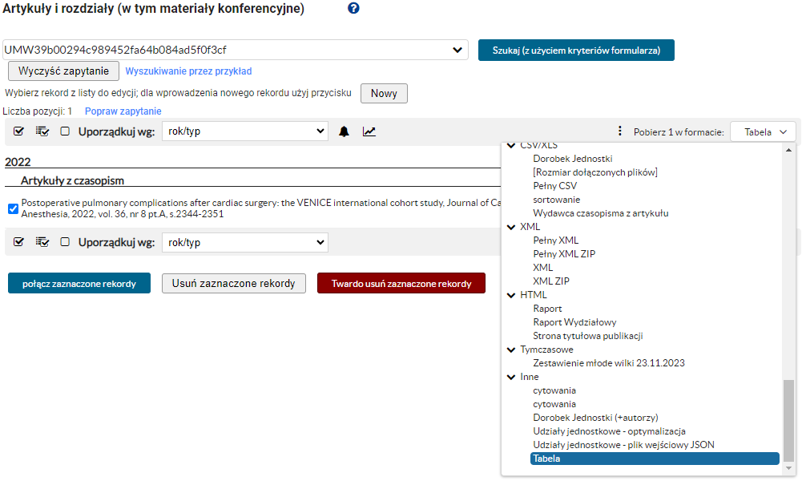
<>Szybsza droga do ścieżki.</>
Jeżeli mamy jakiś przykładowy rekord, wykorzystajmy do określenia ścieżki system. Wyszukajmy rekord i wyeksportujmy go do Tabeli:

Slide 18
<>Szybsza droga do ścieżki. cd.</>
Wybierzmy Kreator pola (1) i wskażmy ścieżkę do interesującego nas pola (2, 3, 4).
Utwórzmy zapytanie:
@contributor/authorRole/namePL='członek grupy badawczej'

Slide 19
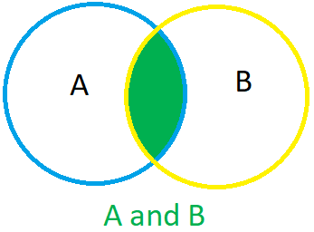
<>Łączenie warunków – operator logiczny and</>
Koniunkcja – prawda tylko wtedy gdy wszystkie warunki są spełnione.
A | B | A and B
0 | 0 | 0
0 | 1 | 0
1 | 0 | 0
1 | 1 | 1
Publikacje z importu, w języku angielskim:

Slide 20
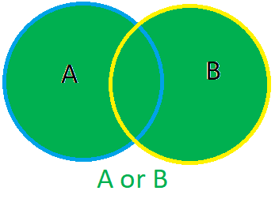
<>Łączenie warunków – operator logiczny or</>
Alternatywa – prawda, gdy chociaż jeden z warunków jest spełniony.
A | B | A or B
0 | 0 | 0
0 | 1 | 1
1 | 0 | 1
1 | 1 | 1
Publikacje mające abstrakt w jakimkolwiek języku:

Slide 21
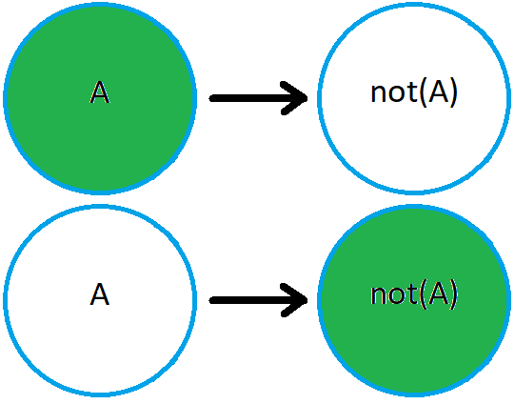
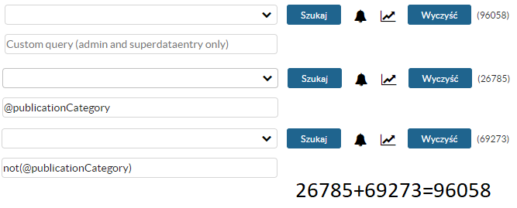
<>Niespełniony warunek – operator logiczny not()</>
Negacja, zaprzeczenie – odwraca wyrażenie. Konstrukcja not(warunek)
A | not(A)
0 | 1
1 | 0
A | B | A and B | not(A and B) | A or B | not(A or B)
0 | 0 | 0 | 1 | 0 | 1
0 | 1 | 0 | 1 | 1 | 0
1 | 0 | 0 | 1 | 1 | 0
1 | 1 | 1 | 0 | 1 | 0

Slide 22
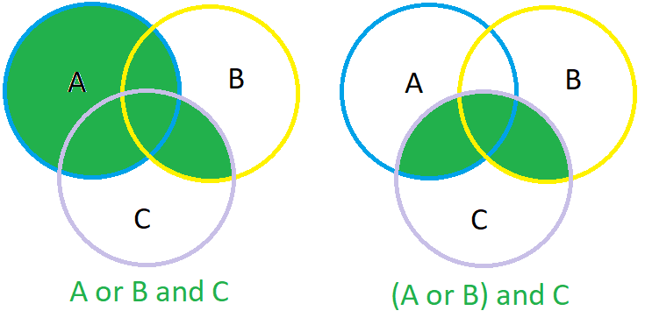
<>UWAGA – łącząc and i or używajmy nawiasów.</>
Korzystając z operatorów logicznych and i or w jednym zapytaniu – korzystajmy z nawiasów. Komputery nie czytają warunków „od lewej do prawej” tylko najpierw wykonują zapytania and, potem or.
Żona wysyła męża-programistę do sklepu i mówi:
- Kup chleb, a jak będą mieli jajka, to kup dziesięć.
Facet wchodzi do sklepu i pyta:
- Są jajka?
- Tak, są.
- To poproszę dziesięć chlebów.

Slide 23
<>Ograniczenia custom query.</>
Nie możemy utworzyć zapytania złożonego – np. pobierz publikacje konkretnego autora, gdzie nie ma on afiliacji. Poniższe zapytanie pobierze wszystkie publikacje gdzie występuje konkretny autor i gdzie jakikolwiek autor nie ma afiliacji. Nie to chcemy uzyskać.
@author/id='UMWdc604bc3d43749a186beb042a23be6f2' and not(@author/affiliation/id>0)
Potrzebujemy XPath – język do obsługi XML, do poruszania się po rekordach.
Zapytanie gdzie jakikolwiek autor nie ma afiliacji głównej:
not(@author/affiliation/id>0)
Modyfikujemy o pytanie tylko o konkretnego autora:
not(@author[id='UMWdc604bc3d43749a186beb042a23be6f2']/affiliation/id>0)

Slide 24
<>Gdzie działa XPath?</>
XPath działa w eksporcie do Tabeli i w pivotach.

Slide 25
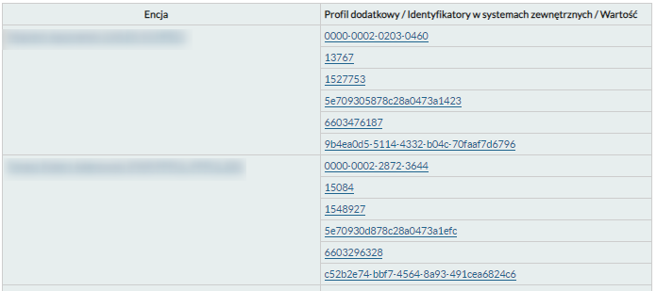
<>Do czego wykorzystać XPath?</>
Powiedzmy, że chcemy pobrać wartości konkretnych identyfikatorów pracownika. Zwykle pracownicy mają wiele identyfikatorów i zwykłe zapytanie zwróci je wszystkie:

Slide 26
<>Do czego wykorzystać XPath? cd.</>
Wystarczy ograniczyć zapytanie do identyfikatora o konkretnym typie.

Slide 27
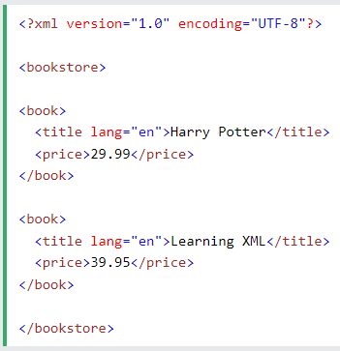
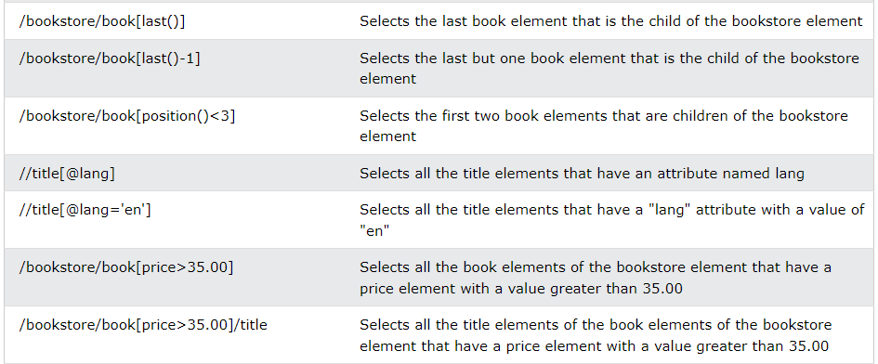
<>XPath tutorial</>
Wprowadzenie do XPath, w3schools
Składnia XPath, w3schools

Slide 28
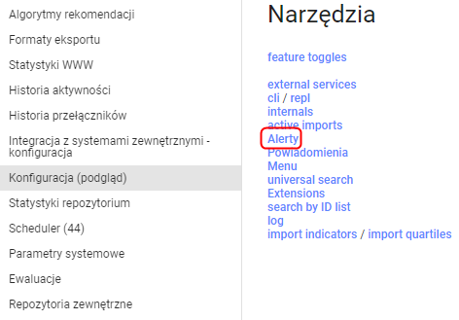
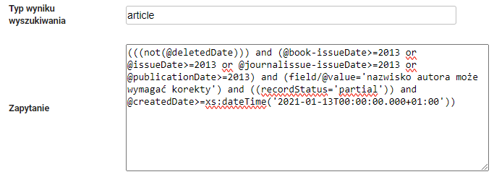
<>Podgląd systemowych custom query.</>
Możemy podglądać tworzone przez system zapytania. W tym celu podczas wyszukiwania możemy utworzyć Alert, a potem odszukać go w Funkcjach Administracyjnych -> Konfiguracja (podgląd) i podejrzeć jego kod.

Slide 29
<>Koniec.</>
Krzysztof Karch, Biblioteka Główna UMW
krzysztof.karch@umw.edu.pl
https://bg.umw.edu.pl/index.php/40-jkpbm/

